Slide 1
МДОУ ЦРР №2 «Радуга Детства»
Краткосрочный проект
«Скоро, скоро Новый год»
Воспитатель: Долгополова
Екатерина
Васильевна

Slide 2
Тема проекта: «Скоро, скоро Новый год» Вид проекта: познавательный, практический, творческий. Тип проекта: краткосрочный. Срок реализации: с 12.12.2024 г. – 28.12.2024 г. Участники проекта: воспитатель, дети группы компенсирующей направленности, родители.

Slide 3
Актуальность: Не секрет, что самый любимый праздник детей - Новый год. Предпраздничная суета, письма Деду Морозу, украшение елки, подарки. Но в результате опроса, проводимого в группе, выяснилось, что дети, мало знают историю возникновения праздника и его традиций, традиции празднования Нового года в других странах. Поэтому мы решили узнать, как можно больше об этом, а также украсить группу к Новому году. Детям очень сложно чего-то ждать, а тем более ждать праздника. Поэтому, одной из наших задач было сделать это ожидание веселым, приятным и полезным для детей.

Slide 4
Цель проекта: расширять знания о новогоднем празднике, традициях празднования Нового года в России и в других странах, о символах Нового года

Slide 5
Задачи проекта: - формировать представление у детей о празднике Новый год, о новогодних обычаях и традициях в разных странах мира; - создать условия для сознательного изучения детьми истории Нового года; - способствовать развитию воображения, внимания, памяти и речи детей; - оформить выставку новогодних поделок совместно с родителями; - создать позитивный настрой в преддверии новогоднего праздника, развить взаимоотношения детей, умение действовать согласованно, переживать радость от результатов общих усилий и совместной деятельности; - активизировать работу с родителями, привлечь их к участию на основе сотрудничества

Slide 6
Ожидаемый результат: - у детей сформированы обширные знания о празднике Новый год, об истории новогоднего Деда Мороза и Снегурочки, о традиции встречи праздника в разных странах; - оформлена выставка новогодних поделок; - предметно пространственная среда в группе способствует изучению традиции Нового Года; - педагоги, дети и их родители активно сотрудничают в процессе проектной деятельности; - группа украшена к Новому году; - у детей и их родителей создано праздничное настроение.

Slide 7
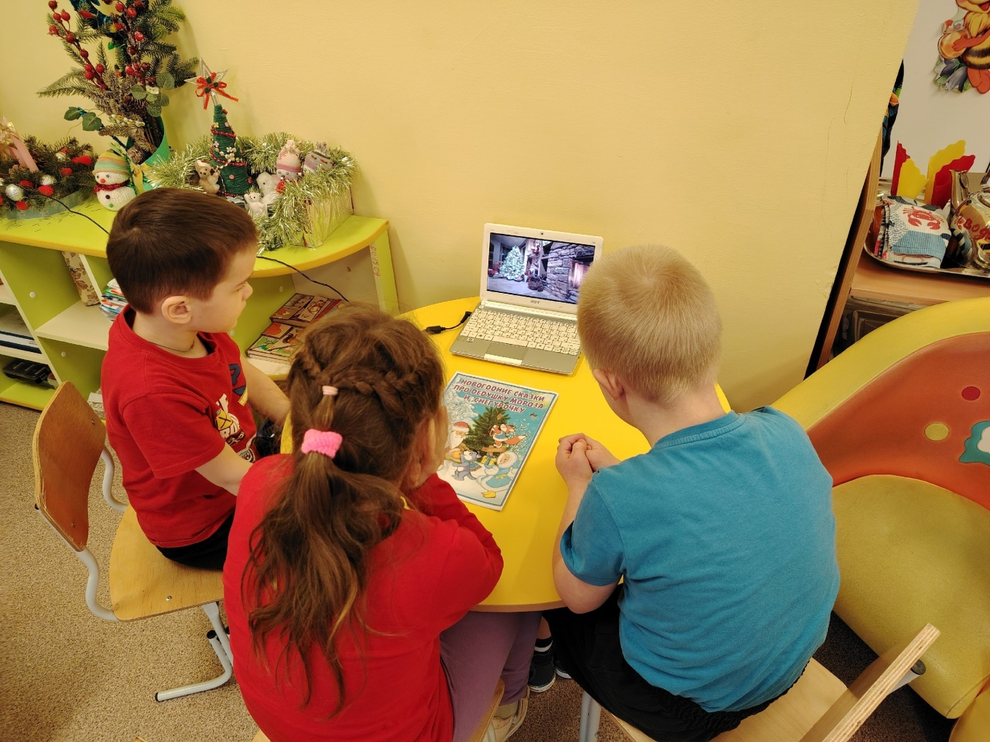
Просмотр презентации «Что такое Новый Год?»

Slide 8
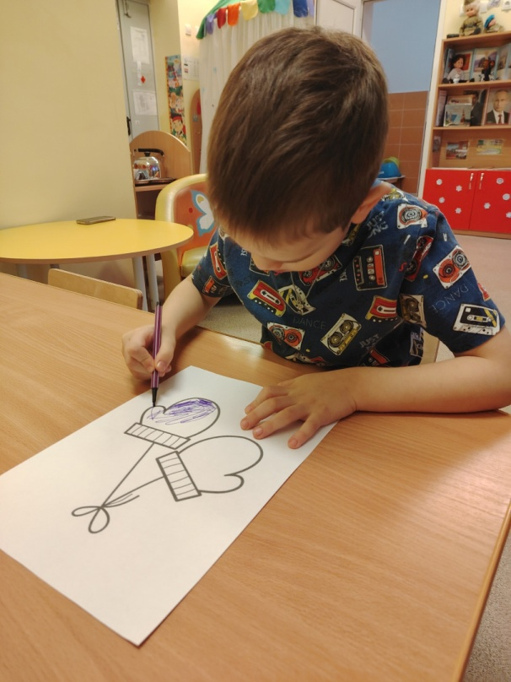
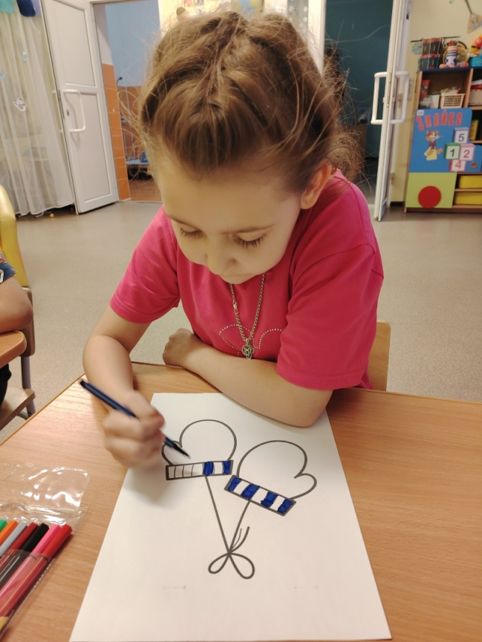
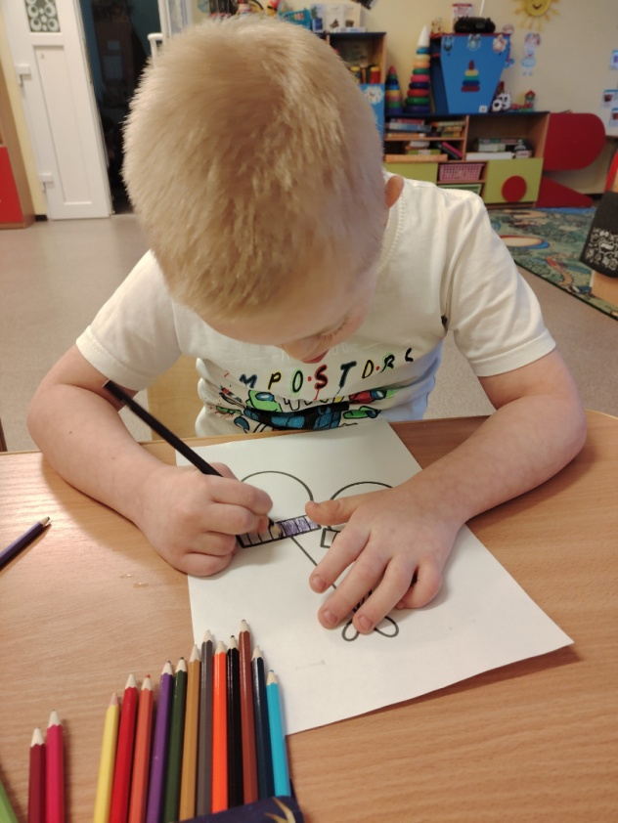
Рисование «Варежки Деда Мороза»

Slide 9
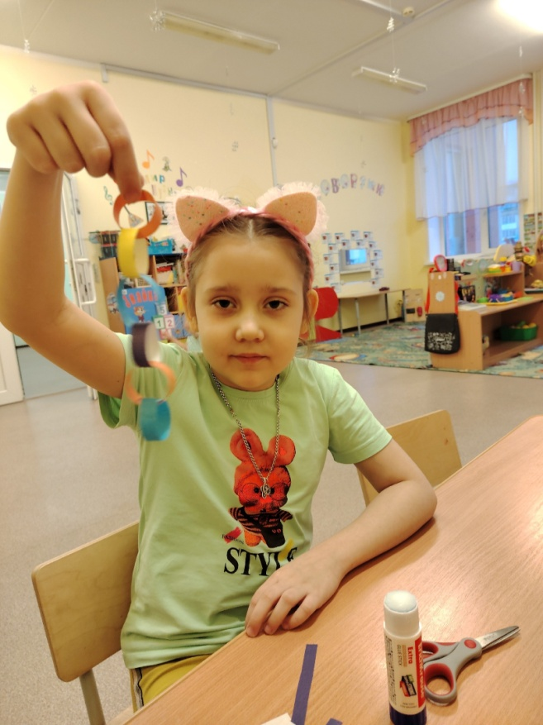
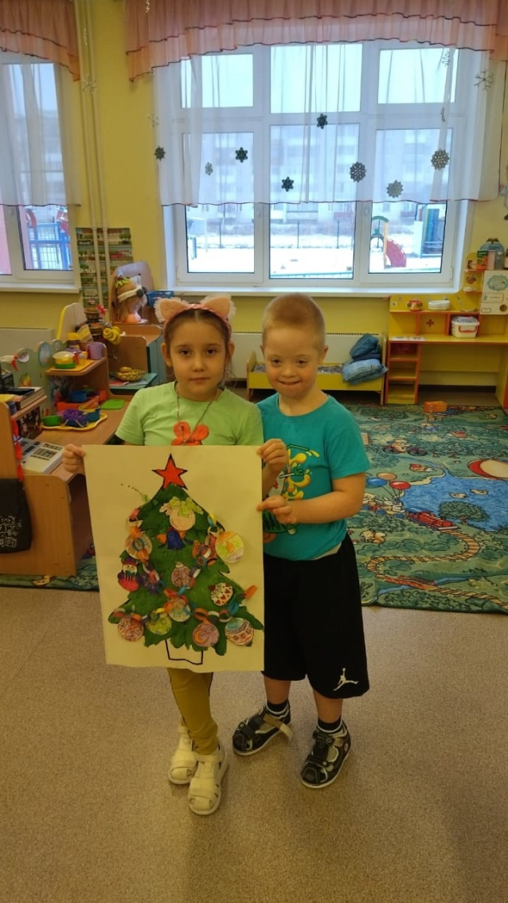
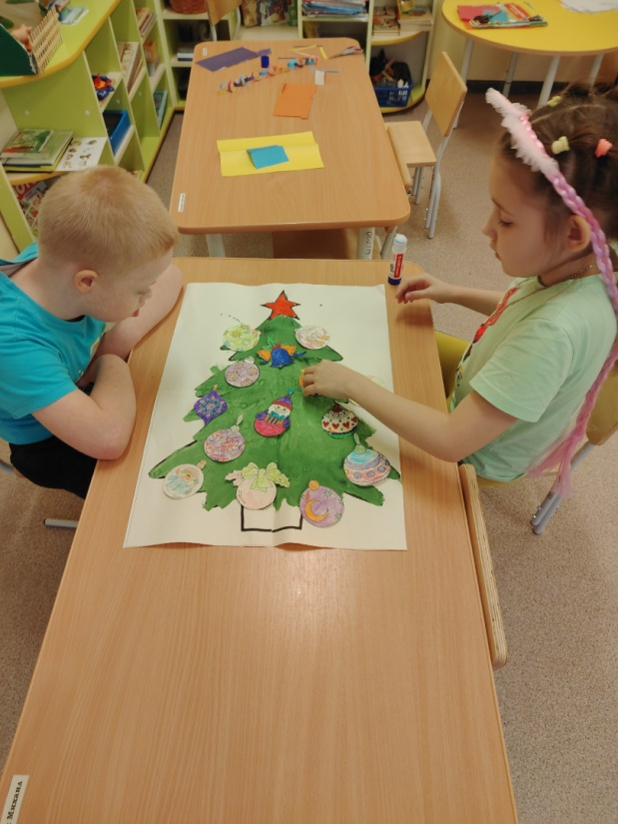
Аппликация: «Елочка» и изготовление гирлянды

Slide 10
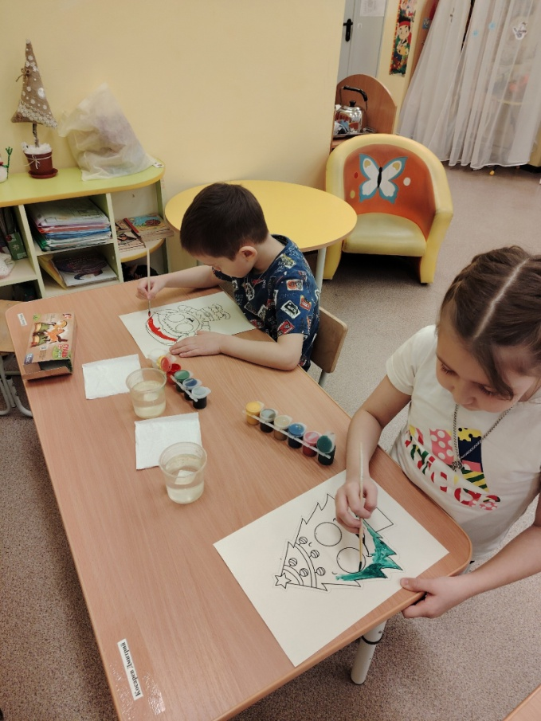
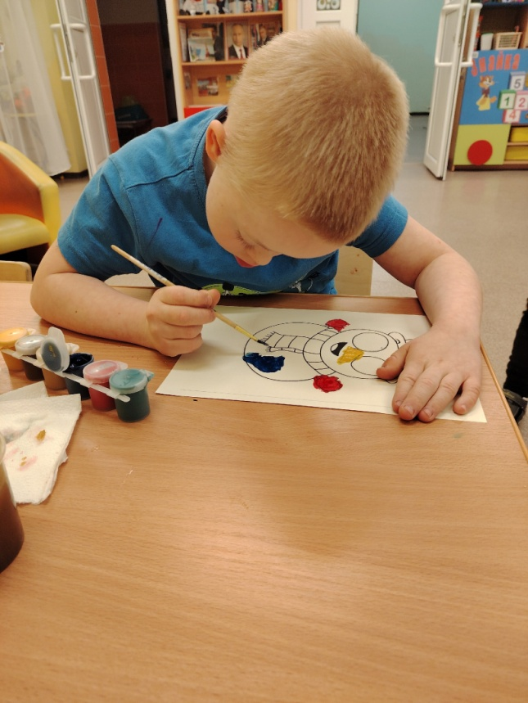
Изготовление новогодних масок

Slide 11
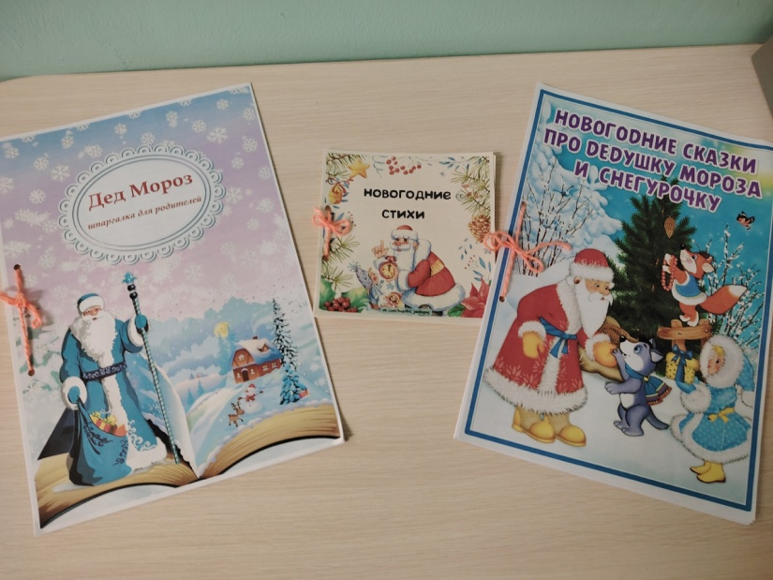
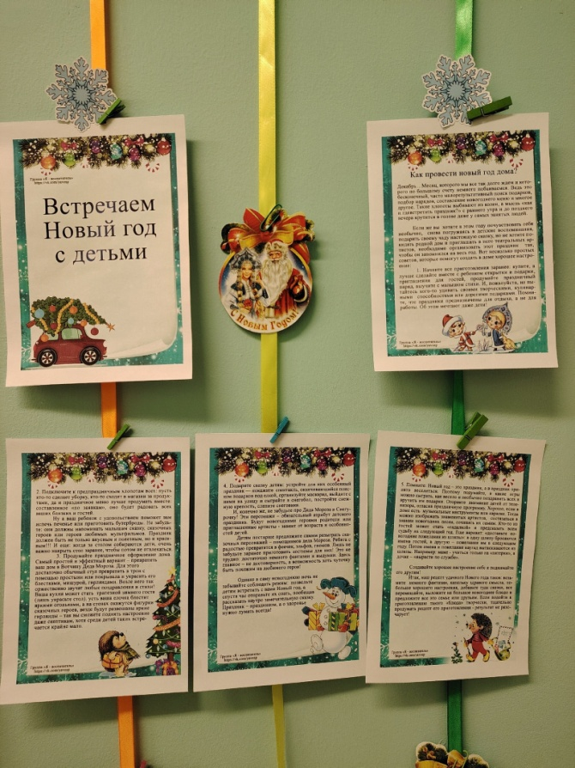
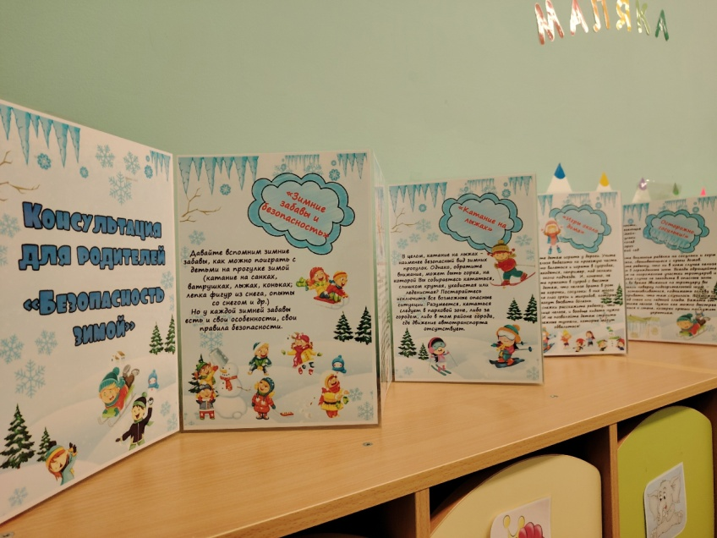
Информация для родителей

Slide 12
Выставка новогодних поделок

Slide 13
Новогодний утренник

Slide 14
Заключение Проект был успешно реализован, все поставленные задачи были выполнены. По окончании проекта дети получили новые знания о новогоднем празднике, его традициях, главных персонажах. В ходе проекта дети были активными участниками по его реализации: раскрашивали раскраски на новогоднюю тематику, делали аппликацию «Елка», познакомились с новыми играми, научились разгадывать новогодние загадки, познакомились с художественными произведениями: «Новогодние пожелания»; «Тайна Деда Мороза». Смотрели мультфильмы: «Новогодняя сказка»; «Когда зажигаются елки». Принимали участие в оформлении группы, а также детям активно помогали родители, приняв участие в выставке новогодних поделок.

Slide 15
Спасибо за внимание!

